Slide 1
Sygnały i Systemy
(SYSY)
Wykład 6

Slide 2
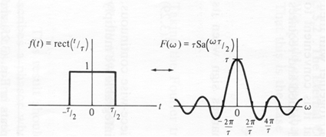

Widmo sygnałów nieokresowych – widmo ciągłe = transformata Fouriera
$$f\left(t\right)=\frac{1}{2π}\int_{−∞}^{∞}{F(ω)e^{jωt}dω}$$
$$F(ω)=\int_{−∞}^{∞}{f_{ }}\left(t\right)e^{−jωt}dt$$
Warunek istnienia widma: sygnał f(t) jest energetyczny lub spełnia warunki Dirichleta w całym przedziale czasu.
Przykład:

Slide 3
Właściwości transformaty Fouriera
Liniowość
Dualność
Skalowanie
Przesunięcie w dziedzinie czasu – zastosowania: pomiar odległości, GPS, CT, NMR
Przesunięcie w dziedzinie częstotliwości (twierdzenie o modulacji) – zastosowania: radiofonia, telewizja, telekomunikacja (AM, FM, PCM, PSK, FDM)
Splot w dziedzinie czasu – zastosowania: analiza widmowa filtracji sygnałów…

Slide 4
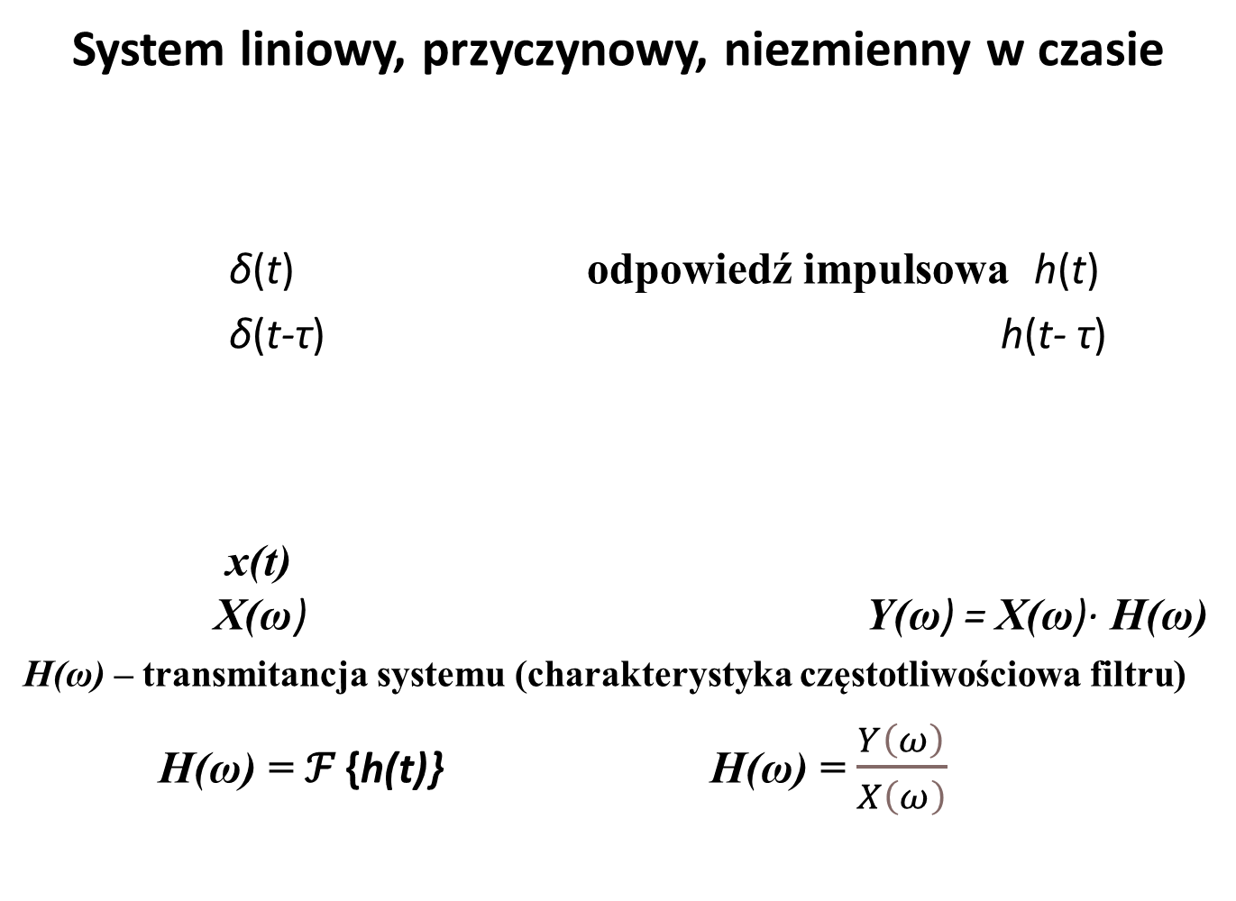
Filtracja analogowa
System liniowy, przyczynowy, niezmienny w czasie
δ(t) odpowiedź impulsowa h(t)
δ(t-τ) h(t- τ)
x(t) X(ω ) Y(ω) = X(ω)· H(ω)
H(ω) – transmitancja systemu (charakterystyka częstotliwościowa filtru)
H(ω) = ℱ {h(t)} H(ω) = $\frac{Y\left(ω\right)}{X\left(ω\right)}$

Slide 5
MODULACJE
DEFINICJA MODULACJI
Modulacja jest to proces, w którym parametry (właściwości) tzw. sygnału modulowanego (pot. „nośna”) są zmieniane proporcjonalnie do tzw. sygnału modulującego (pot. „sygnał użyteczny”).
W wyniku modulacji otrzymujemy tzw. sygnał zmodulowany.
RODZAJE MODULACJI
Modulacje analogowe (amplitudy i kąta).
Modulacje impulsowe/kodowo-impulsowe.
Modulacje cyfrowe

Slide 6
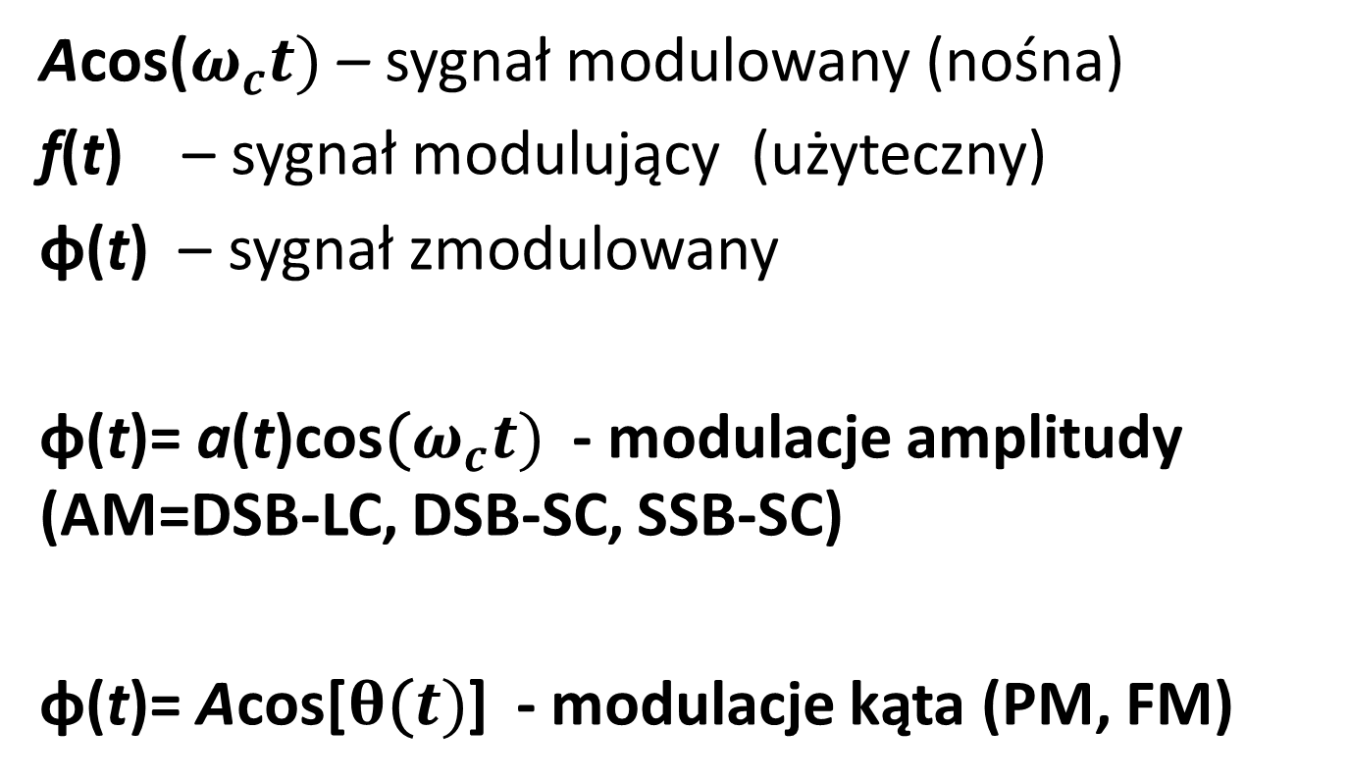
RODZAJE MODULACJI ANALOGOWYCH
$\text{A}\text{cos}\text{(}ω_{c}t)$ – sygnał modulowany (nośna)
f(t) – sygnał modulujący (użyteczny)
φ(t) – sygnał zmodulowany
φ(t)= a(t)cos$\text{(}ω_{c}t)$ - modulacje amplitudy (AM=DSB-LC, DSB-SC, SSB-SC)
φ(t)= Acos[$θ\text{(}t)$] - modulacje kąta (PM, FM)

Slide 7
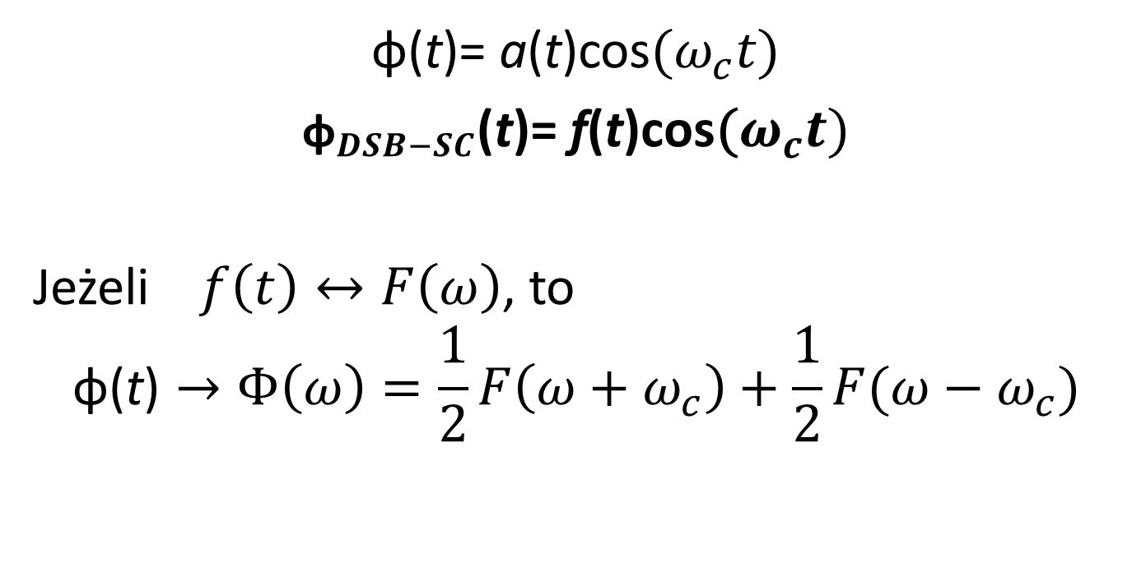
MODULACJE AMPLITUDY
MODULACJA DSB-SC
Double-Sideband, Suppressed-Carrier
(Dwuwstęgowa bez fali nośnej)
φ(t)= a(t)cos$\text{(}ω_{c}t)$
${\text{φ}}_{DSB−SC}$(t)= f(t)cos$\text{(}ω_{c}t)$
Jeżeli $f\left(t\right)↔F\left(ω\right)$, to
$$\text{φ}\text{(}\text{t}\text{)}→Φ\left(ω\right)=\frac{1}{2}F\left(ω+ω_{c}\right)+\frac{1}{2}F(ω−ω_{c})$$

Slide 8
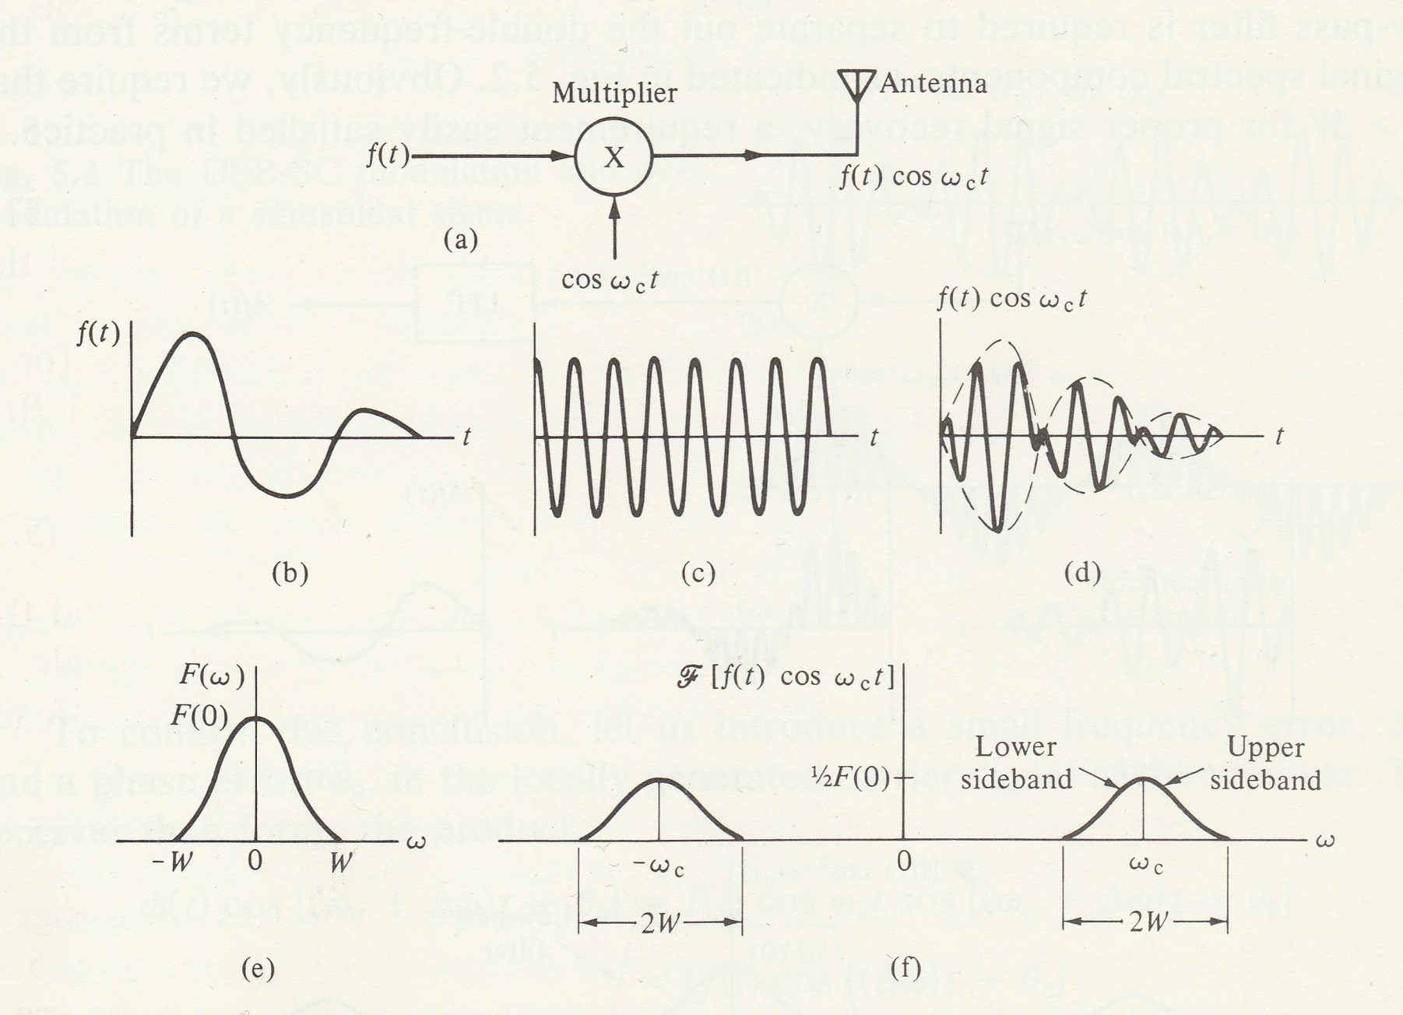
MODULATOR DSB-SC

Slide 9
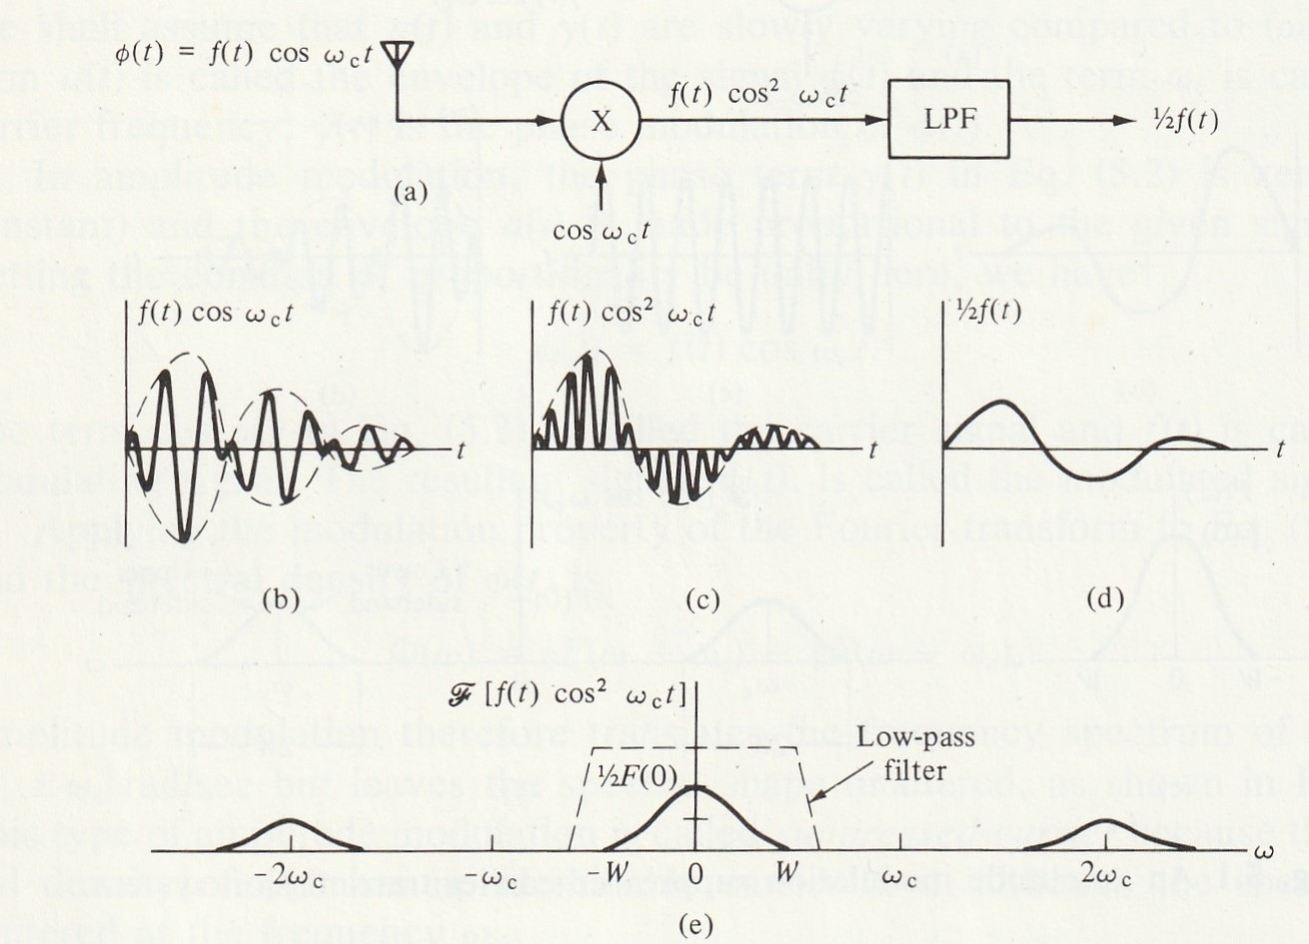

DEMODULACJA (DETEKTCJA) DSB-SC
φ(t)cos$\text{(}ω_{c}t)$= f(t)$\cos^{2}\text{(}ω_{c}t)$= $\frac{1}{2}f\left(t\right)+\frac{1}{2}f\left(t\right)cos2ω_{c}t$
$$ℱ\{\text{φ}\text{(}\text{t}\text{)}\text{cos}\text{(}ω_{c}t)\text{\}}\text{=}=\frac{1}{2}F\left(ω\right)+\frac{1}{4}F\left(ω+{2ω}_{c}\right)+\frac{1}{4}F(ω−{2ω}_{c})$$

Slide 10
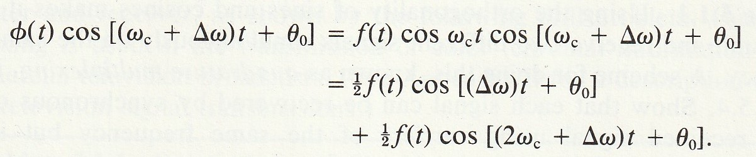
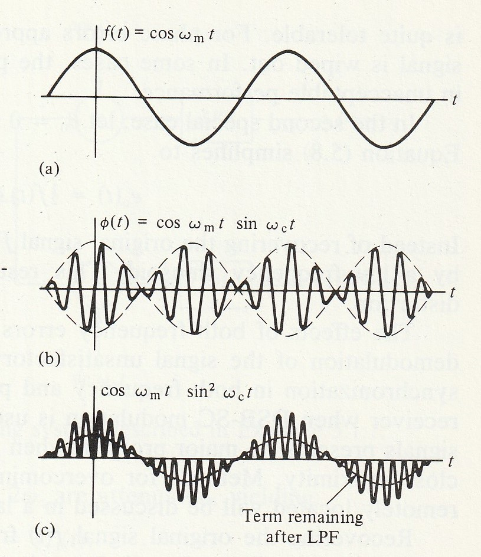
DEMODULACJA DSB-SC REALNA

Slide 11
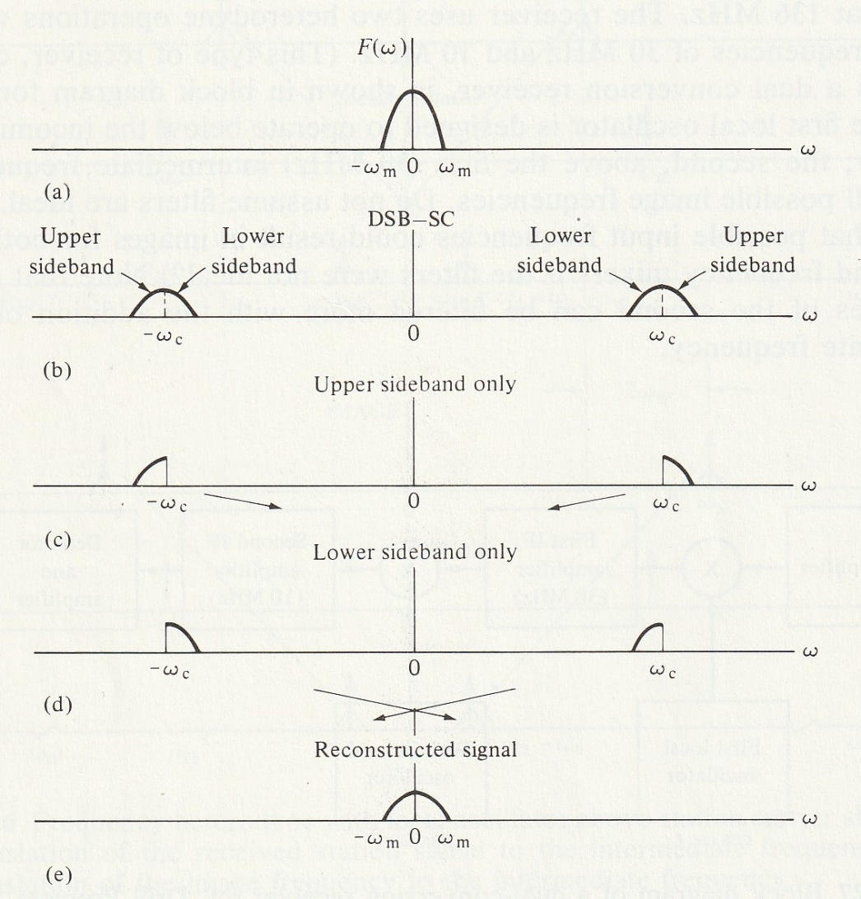
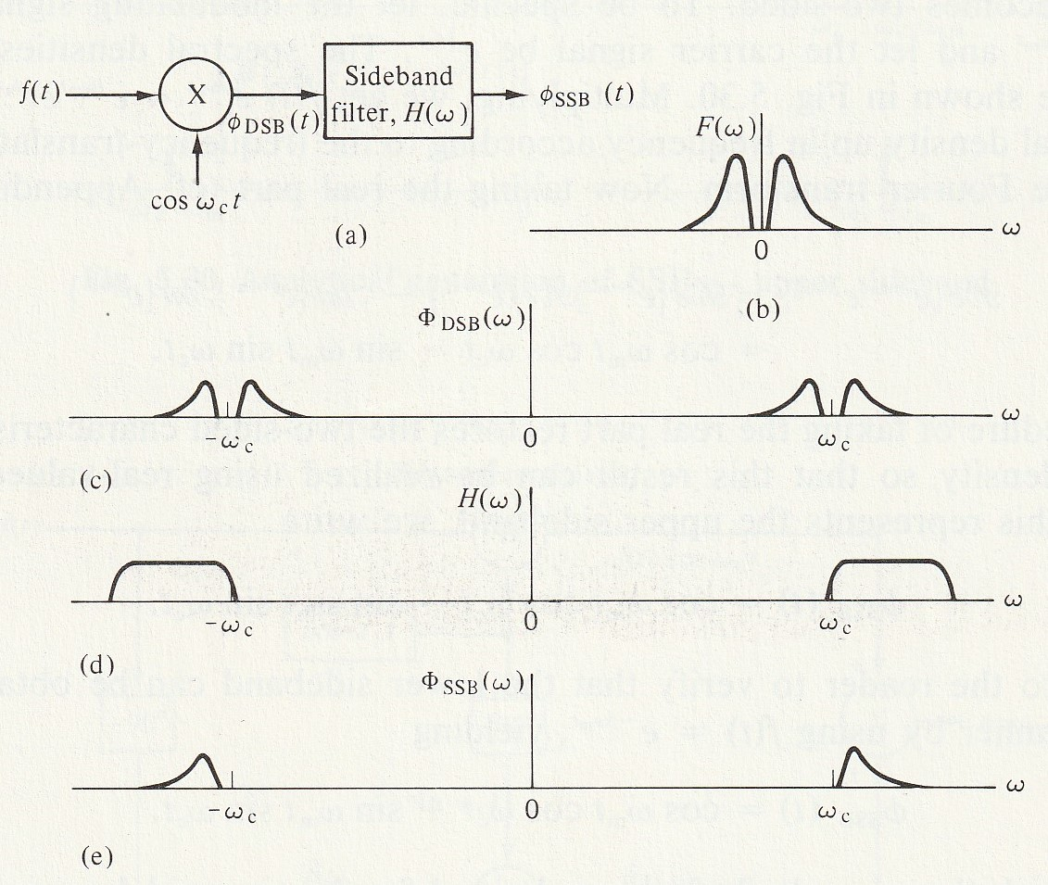
MODULACJA SSB-SC
Single-Sideband, Suppressed-Carrier
(Jednowstęgowa bez fali nośnej)

Slide 12
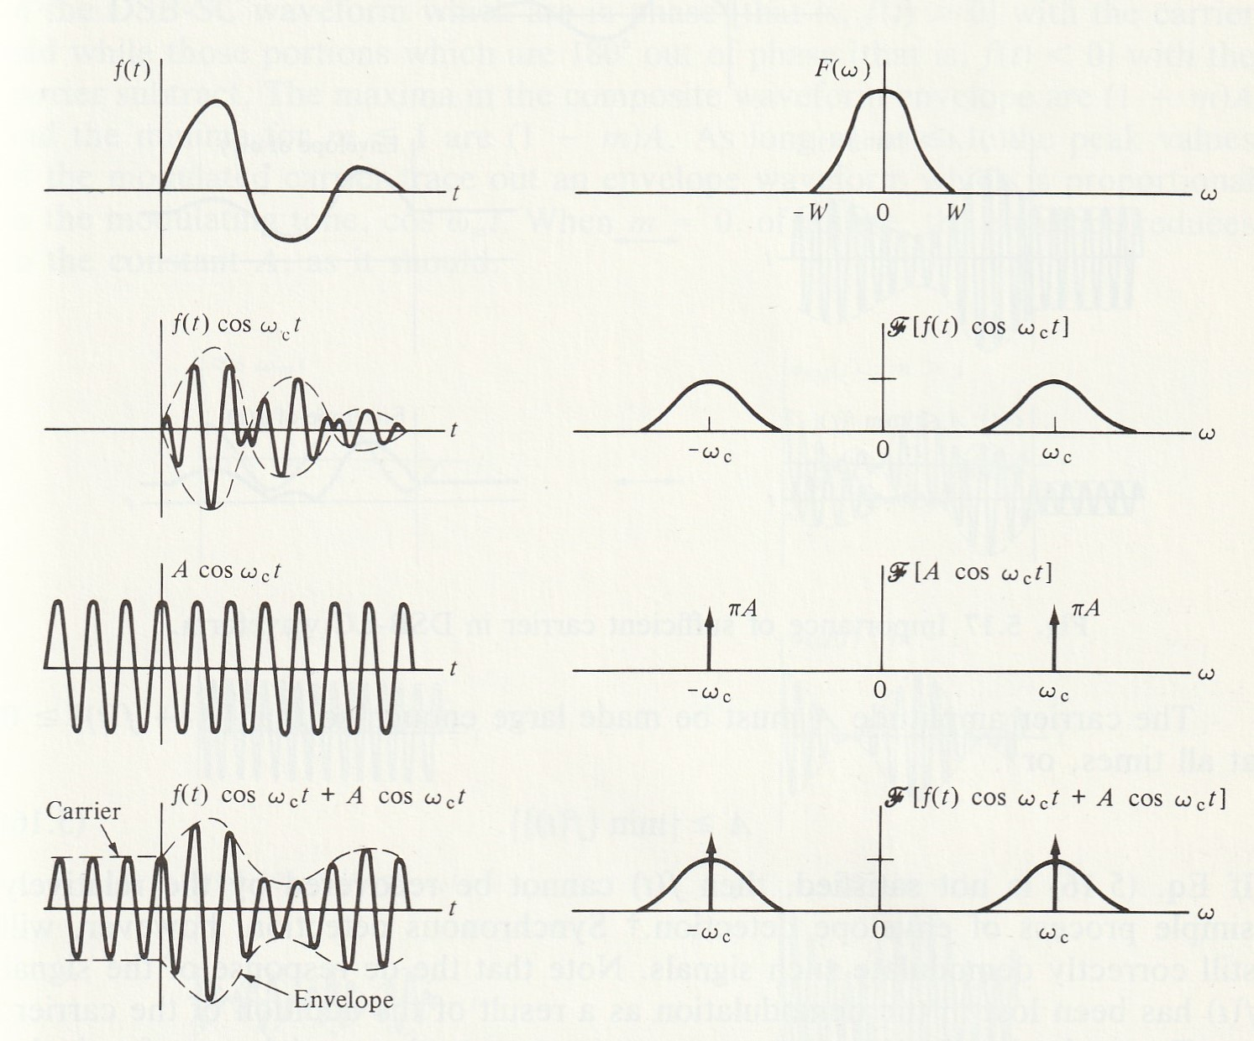

MODULACJA DSB-LC (pot. AM)
Double-Sideband, Large-Carrier
(Dwuwstęgowa z falą nośną)
$ɸ_{AM}\left(t\right)=f\left(t\right)cos{(ω}_{c}t)+Acos{(ω}_{c}t$)
$$Ф_{AM}\left(ω\right)=\frac{1}{2}F\left(ω+ω_{c}\right)+\frac{1}{2}F\left(ω−ω_{c}\right)+πAδ\left(ω+ω_{c}\right)+πAδ\left(ω−ω_{c}\right)$$

Slide 13
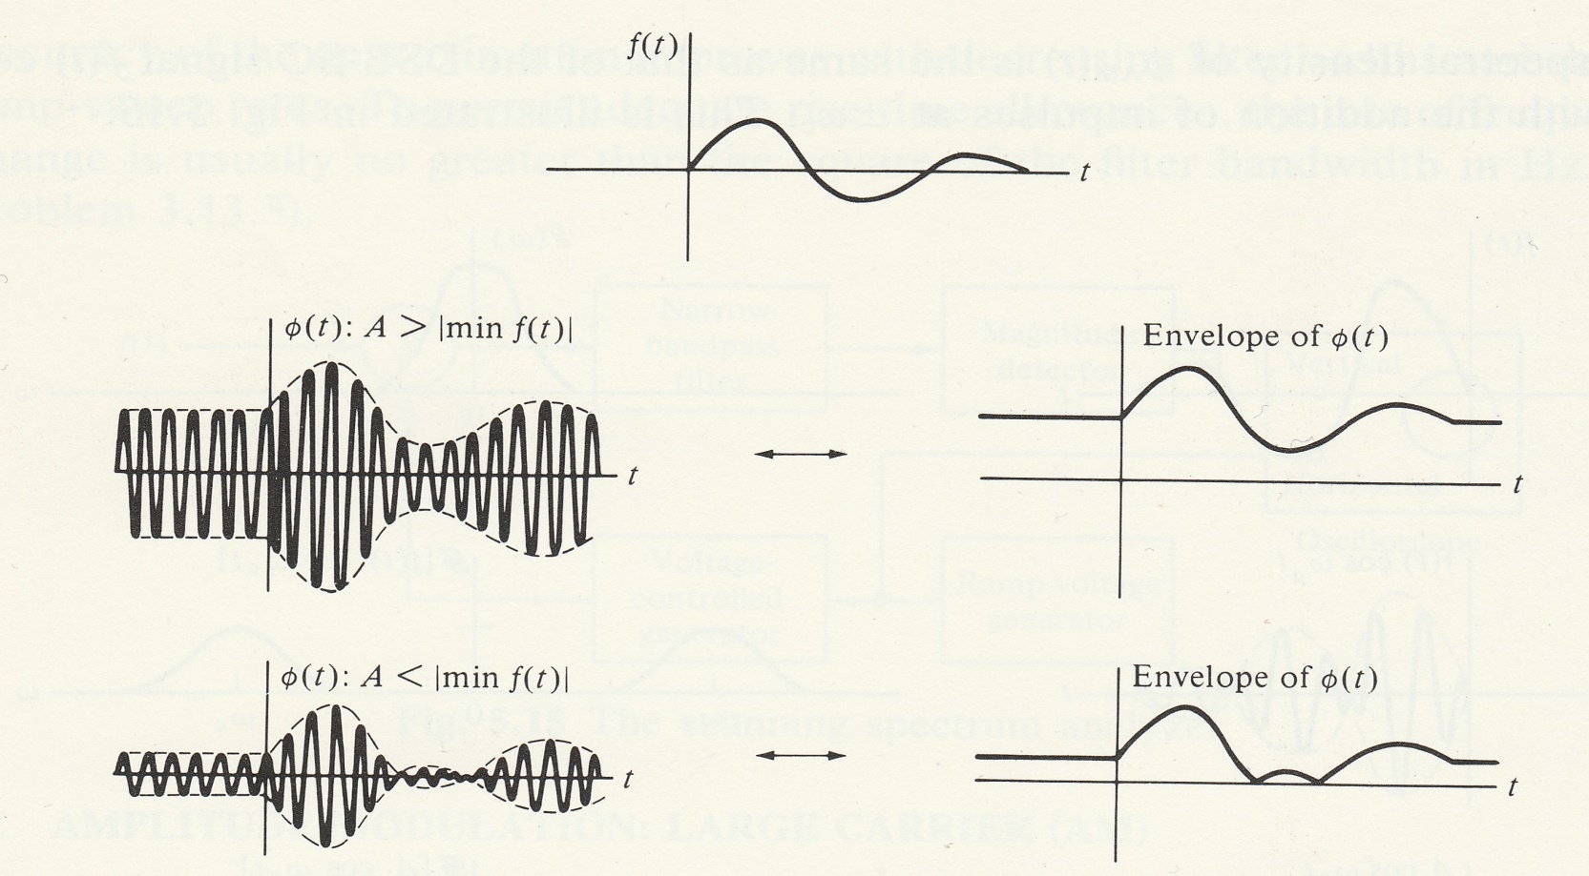

MODULACJA DSB-LC (AM)
$ɸ_{AM}\left(t\right)=f\left(t\right)cos{(ω}_{c}t)+Acos{(ω}_{c}t$)
$$ɸ_{AM}\left(t\right)=[A+f\left(t\right)]cos{(ω}_{c}t)$$

Slide 14
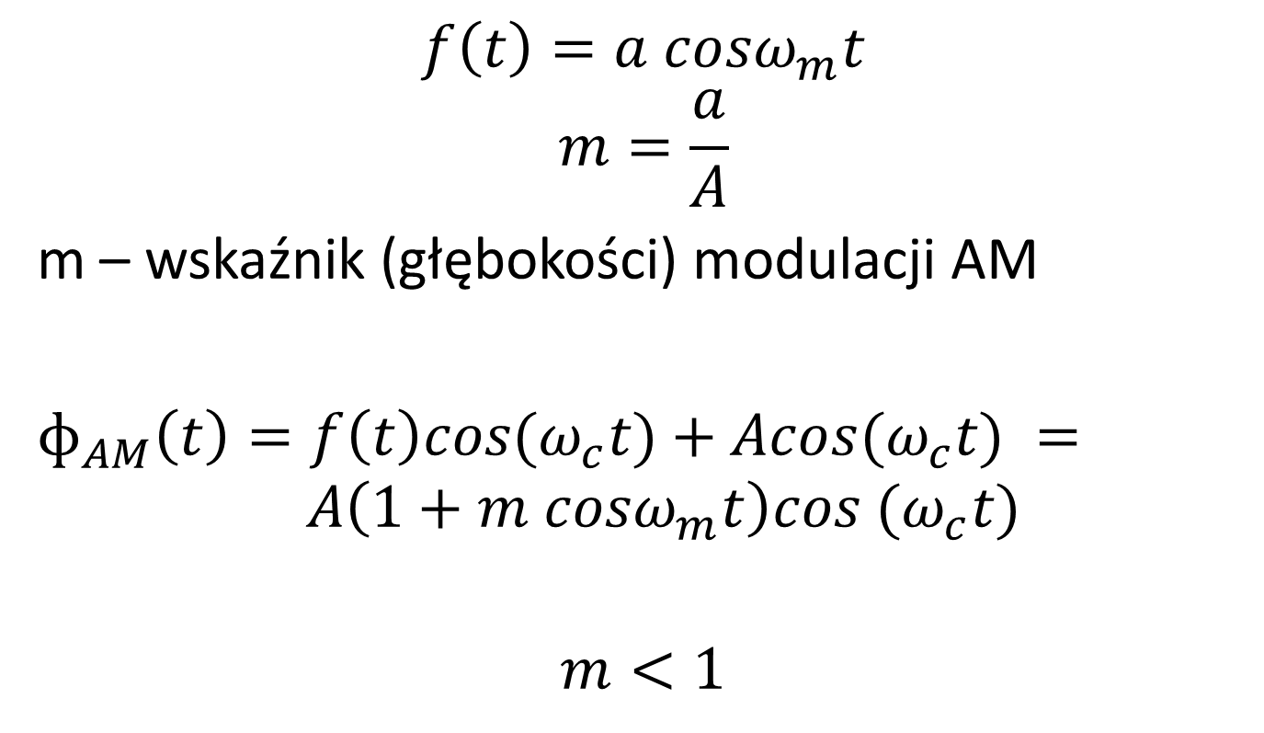
MODULACJA DSB-LC (AM)
$$f\left(t\right)=a cosω_{m}t$$
$$m=\frac{a}{A}$$
m – wskaźnik (głębokości) modulacji AM
$ɸ_{AM}\left(t\right)=f\left(t\right)cos{(ω}_{c}t)+Acos{(ω}_{c}t) = A\left(1+m cosω_{m}t\right)cos$ ${(ω}_{c}t)$
$$m<1$$

Slide 15
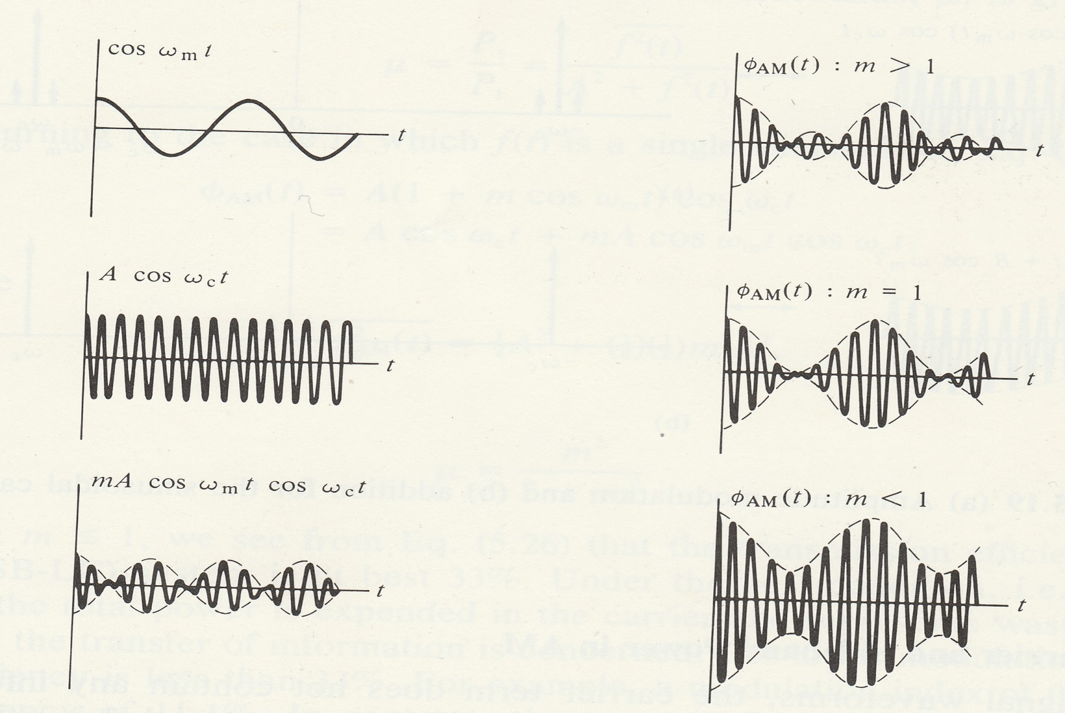
MODULACJA DSB-LC (AM)

Slide 16
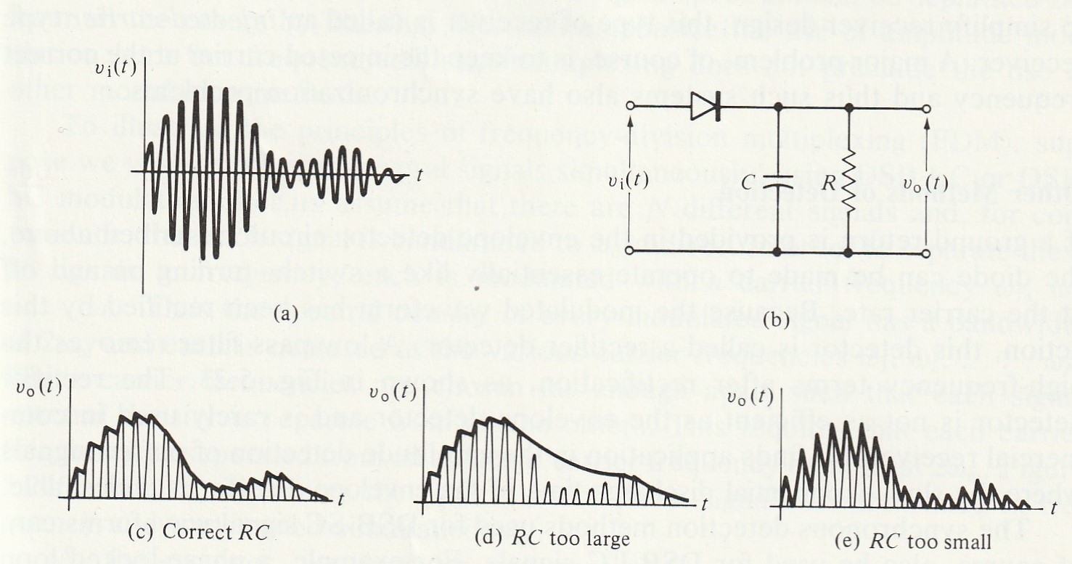
DEMODULACJA DSB-LC (AM)

Slide 17
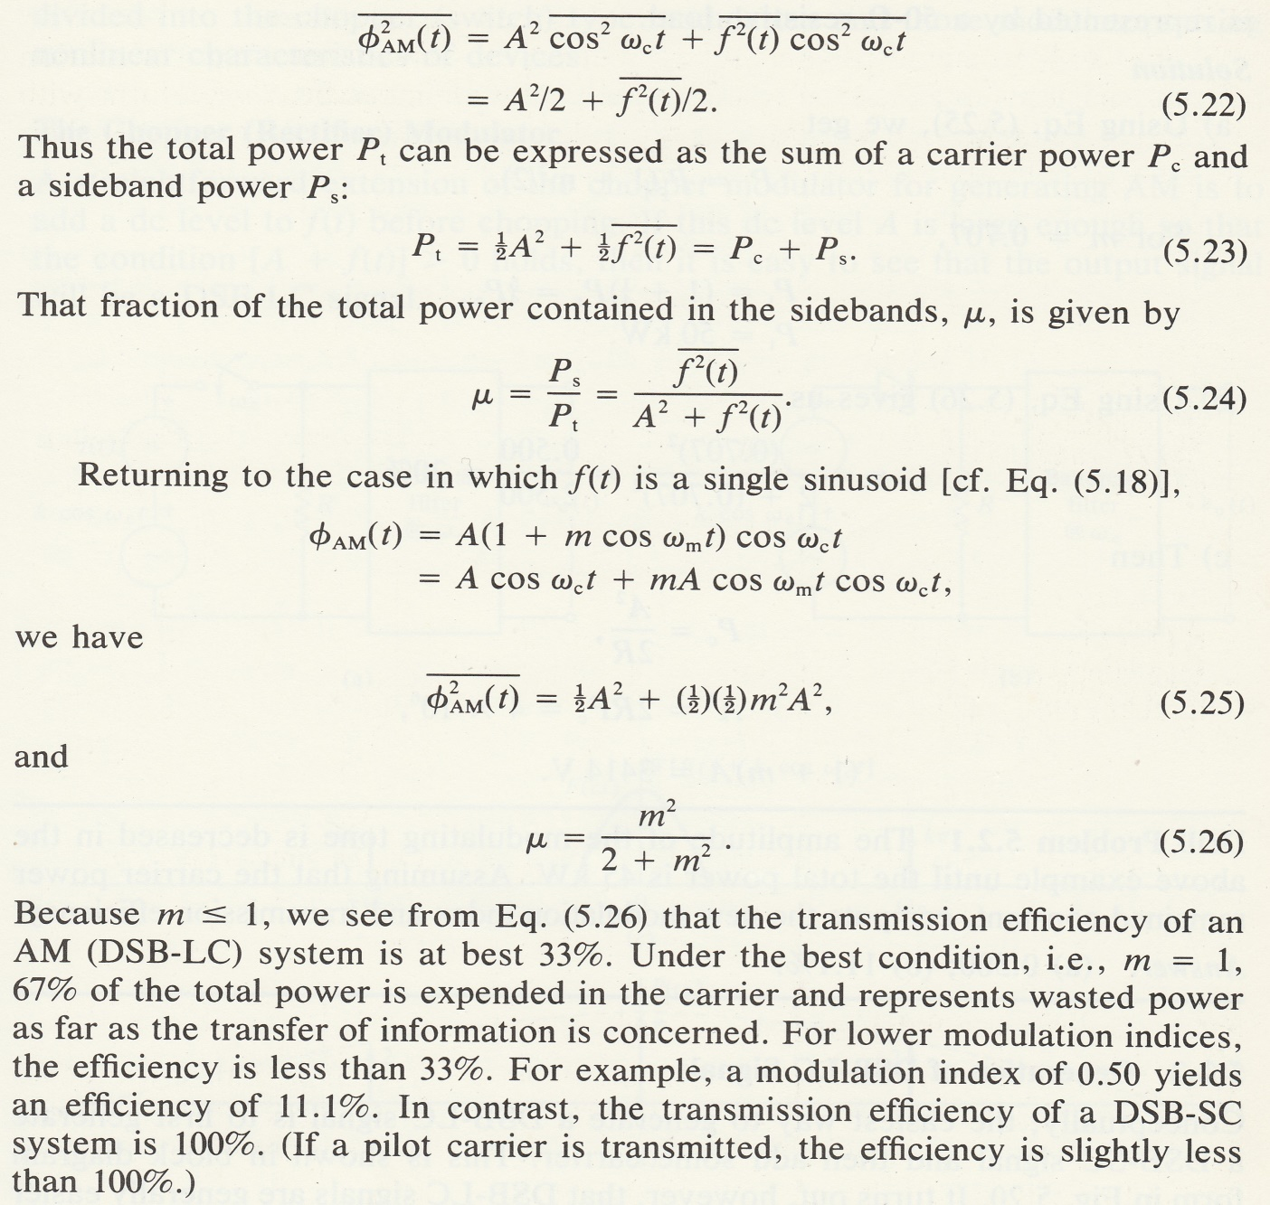
MODULACJA DSB-LC (AM)
Efektywność (sprawność) transmisji

